Slide 1
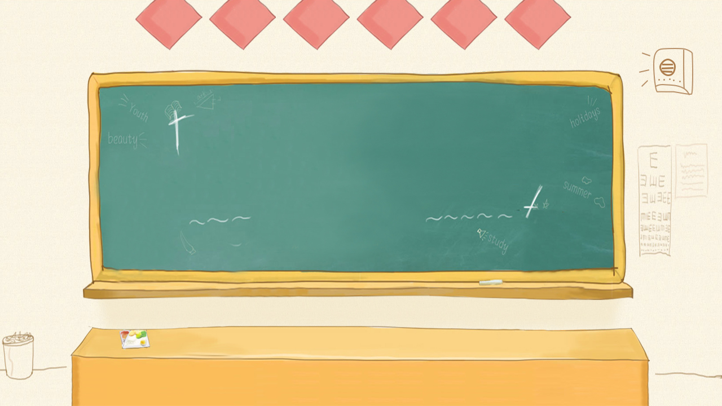



trang 136

Slide 2


Slide 3
Lớp học của Thỏ Bunny còn khá đơn điệu, hãy giúp bạn ấy trang trí thêm cây xanh để không gian tươi mát hơn nhé!

Slide 4



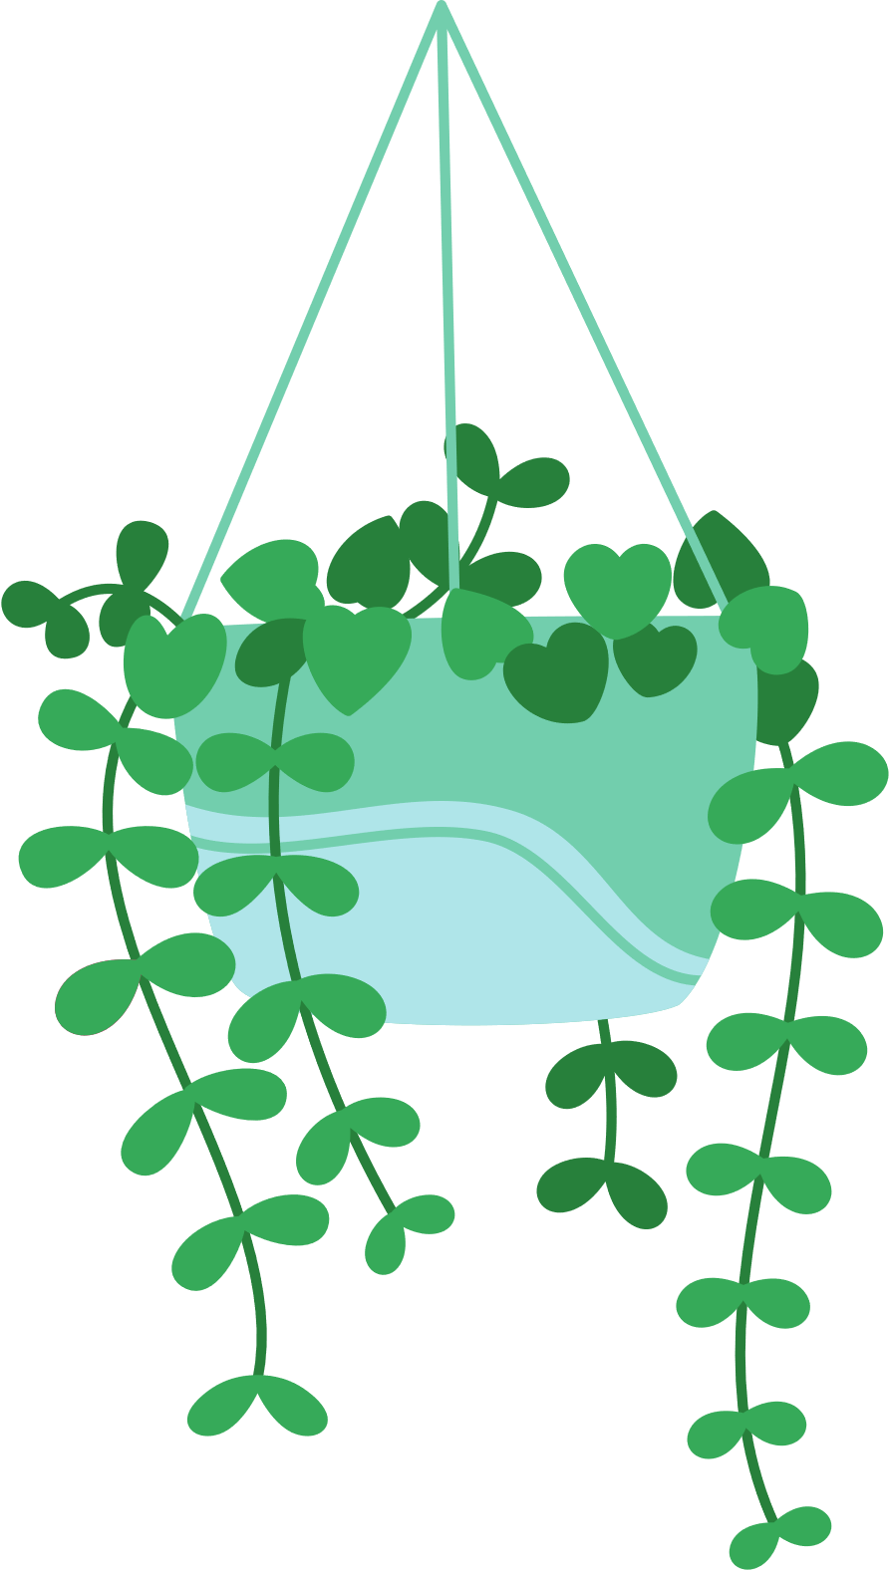
3 giờ 12 phút x 3 = ?
6 giờ 15 phút
9 giờ 36 phút
9 giờ 23 phút

Slide 5

Đặt tính rồi tính: 2 phút 25 giây x 5
2 phút 25 giây
X
5
10 phút 125 giây
hay 12 phút 5 giây

Slide 6


Slide 7

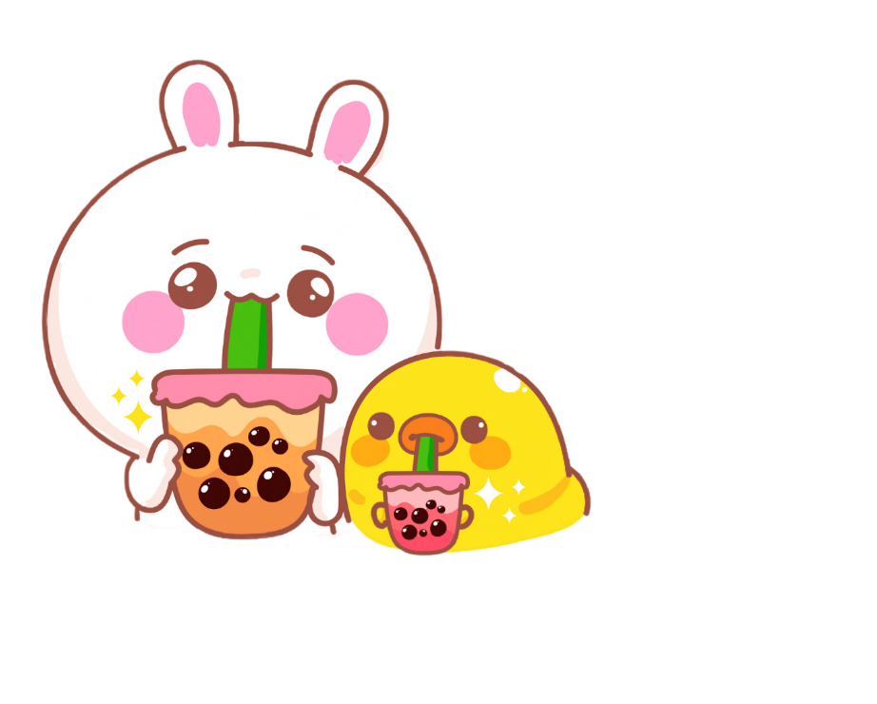
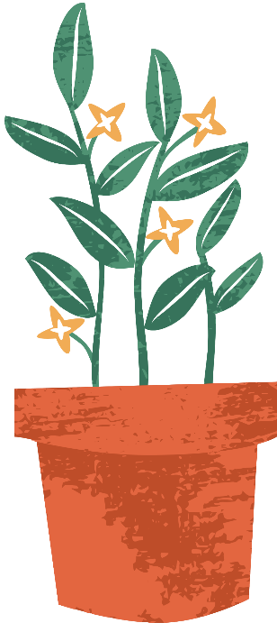
Dường như bàn học vẫn còn trống, chúng ta hãy cùng nhau sưu tầm thêm đồ trang trí cho Bunny có động lực học tập nha!

Slide 8
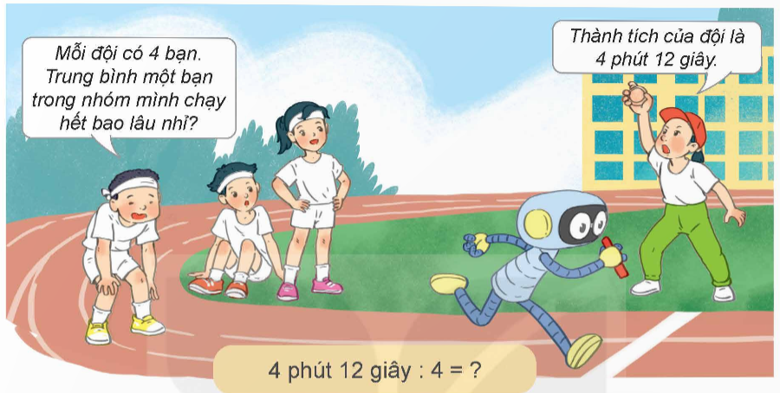

Slide 9
4 phút 12 giây : 4 = ?
4 phút 12 giây 4
0
1 phút
3 giây
12 giây
0
Vậy: 4 phút 12 giây : 4 = 1 phút 3 giây

Slide 10
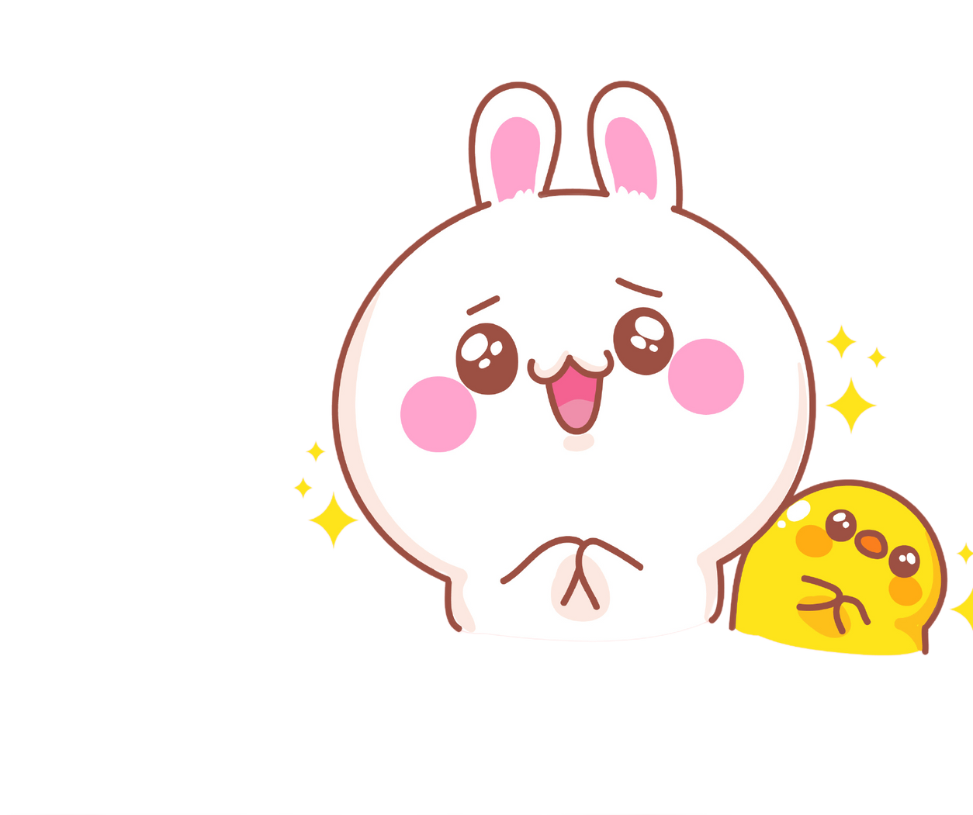
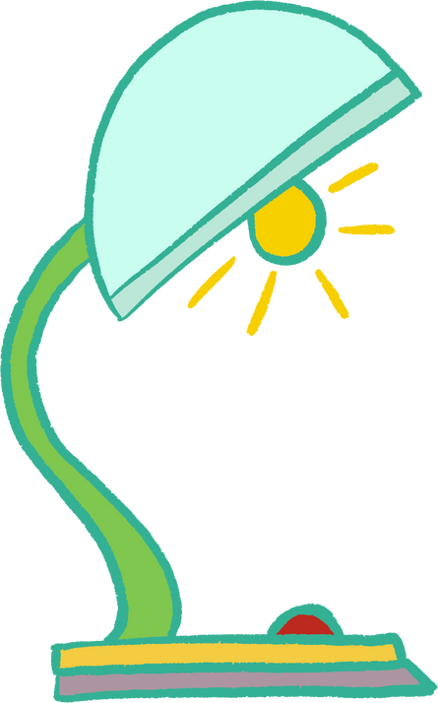
Wow! Một cái đèn học xinh xắn cho Bunny!

Slide 11


Slide 12
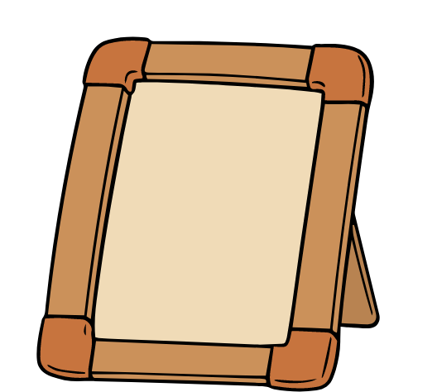
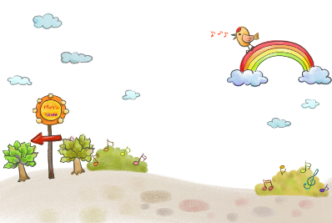

1
Tính
BFF
a) 4 giờ 10 phút : 2
4 giờ 10 phút 2
0
2 giờ
5 phút
10 phút
0
Vậy 4 giờ 10 phút : 2 = 2 giờ 5 phút

Slide 13
1
Tính
BFF
b) 20 phút 30 giây : 5
20 phút 30 giây 5
0
4 phút
6 giây
30 giây
0
Vậy 20 phút 30 giây : 5 = 4 phút 6 giây

Slide 14
1
Tính
(Trang 74)
b) 8 giờ 20 phút : 4
8 giờ 20 phút 4
0
2 giờ
5 phút
20 phút
0

Slide 15



Vậy là thỏ Bunny đã có 1 khung hình dễ thương với cậu bạn Vịt vàng rồi. Bàn học nhìn ấm áp các bạn nhỉ!
Bây giờ thì cùng Bunny quyết tâm làm thật đúng các bài luyện tập để tích lũy những hình dán thú vị nào!
BFF

Slide 16
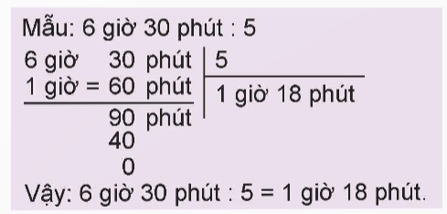
2
a) Tính (theo mẫu).
10 phút 40 giây : 8
5 giờ 20 phút : 4

Slide 17
10 phút 40 giây : 8
10 phút 40 giây 8
2 phút = 120 giây
1 phút
20 giây
160 giây
0
Vậy: 10 phút 40 giây : 8 = 1 phút 20 giây

Slide 18
5 giờ 20 phút : 4
5 giờ 20 phút 4
1 giờ = 60 phút
1 giờ
20 phút
80 phút
0
Vậy: 5 giờ 20 phút : 4 = 1 giờ 20 phút

Slide 19
1
Tính
(Trang 74)
51 phút 30 giây : 10
51 phút 30 giây 10
1 phút = 60 giây
5 phút
9 giây
90 giây
0

Slide 20
Trung bình vệ tinh đó quay xung quanh Trái Đất 1 vòng hết thời gian là:
10 giờ 30 phút : 5 = 2 giờ 6 phút
Đáp số: 2 giờ 6 phút.
b) Chọn câu trả lời đúng
Một vệ tinh nhân tạo quay xung quanh Trái Đất 5 vòng hết 10 giờ 30 phút. Hỏi trung bình vệ tinh đó quay xung quanh Trái Đất 1 vòng hết bao lâu?
A. 2 giờ 6 phút B. 2 giờ 30 phút C. 2 giờ
Bài giải
Trung bình vệ tinh đó quay xung quanh Trái Đất 1 vòng hết thời gian là:
10 giờ 30 phút : 5 = 2 giờ 6 phút
Đáp số: 2 giờ 6 phút.

Slide 21

Chọn câu trả lời đúng.
Một con kiến bò theo tất cả các cạnh của hình ngôi sao, mỗi cạnh một lần và quay về vị trí xuất phát hết 11 phút 10 giây. Hỏi trung bình con kiến bò theo mỗi cạnh hết bao lâu?
2
(trang 74)
A. 1 phút 1 giây
B. 1 phút 6 giây
C. 1 phút 7 giây
Hình ngôi sao có 10 cạnh.
Trung bình con kiến bò theo mỗi cạnh hết thời gian là:
11 phút 10 giây : 10 = 1 phút 7 giây

Slide 22
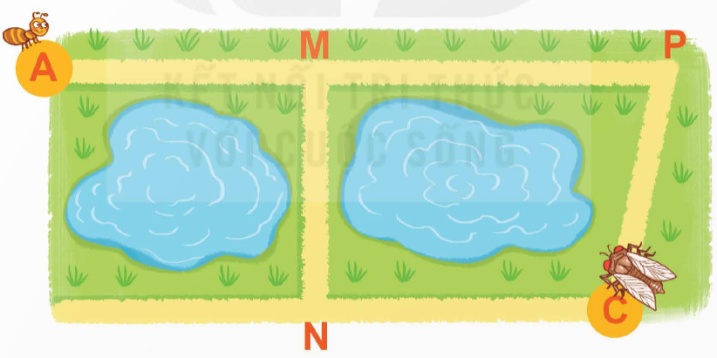
Nhà của kiến ở vị trí A, nhà của ve sầu ở vị trí C và kiến chỉ đến được nhà ve sầu bằng cách đi qua các đoạn đường như hình dưới đây. Biết rằng các đoạn AM, MN và NC dài bằng nhau.
4
(trang 75)
a) Tìm đường đi ngắn nhất để kiến đến nhà ve sầu và quay về vị trí ban đầu.
b) Kiến mất 1,5 phút để đi từ A đến M và những đoạn đường dài bằng nhau kiến đi hết thời gian như nhau. Nếu kiến ở lại nhà ve sầu 5 phút và không nghỉ giữa đường thì hết bao lâu để kiến hoàn thành đường đi ở câu a?

Slide 23
a) Đường đi ngắn nhất để kiến đến nhà ve sầu và quay về vị trí ban đầu là:
A → M → N → C → N → M → A.

Slide 24
b) Thời gian kiến hoàn thành đường đi ở câu a là:
1,5 phút × 6 + 5 phút = 14 phút
Đáp số: 14 phút.

Slide 25
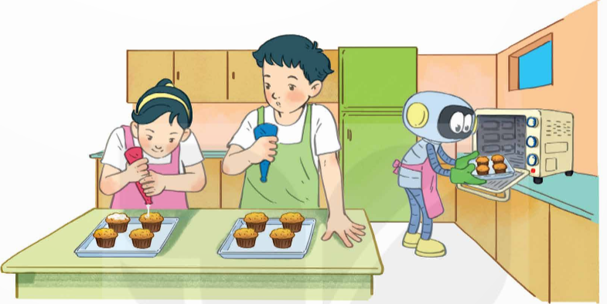
3
Rô-bốt nướng 3 mẻ bánh hết 46,5 phút. Hỏi trung bình mỗi mẻ bánh Rô-bốt nướng hết bao lâu?
Bài giải:
Trung bình mỗi mẻ bánh Rô-bốt nướng hết thời gian là:
46,5 : 3 = 15,5 (phút)
Đáp số: 15,5 phút

Slide 26






Cùng xem lại bộ sưu tập hình dán đáng khen của chúng ta nào!
BFF

Slide 27


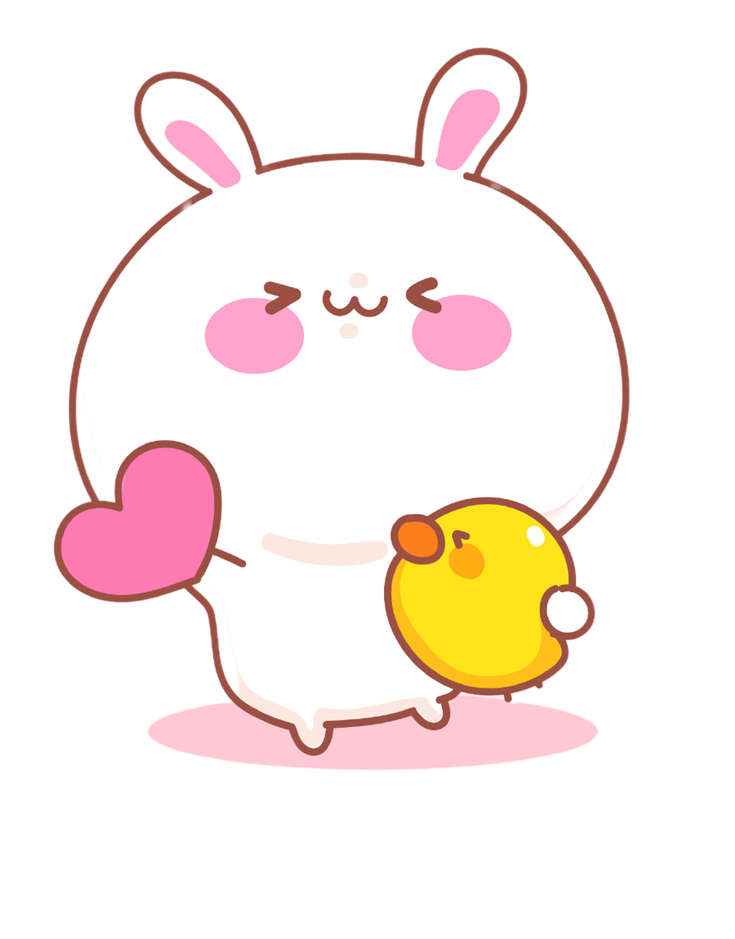
DẶN DÒ
Ôn lại các phép chia số đo thời gian.
1
Xem bài tiếp theo
2

